Slide 1



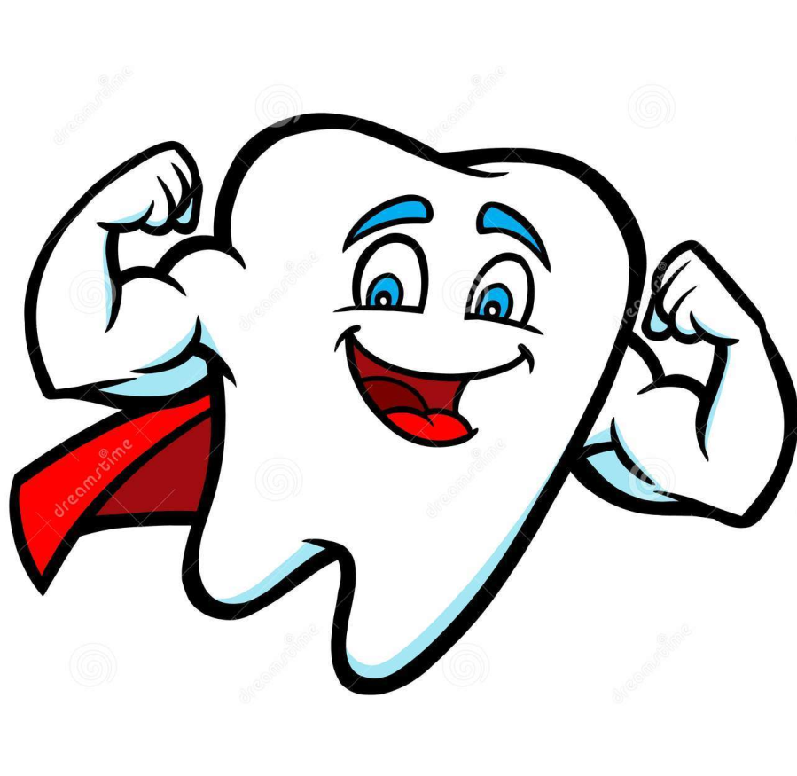






IGIENA DENTARĂ

Slide 2
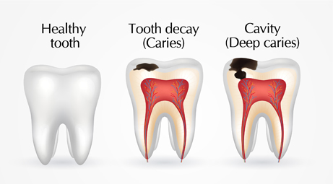
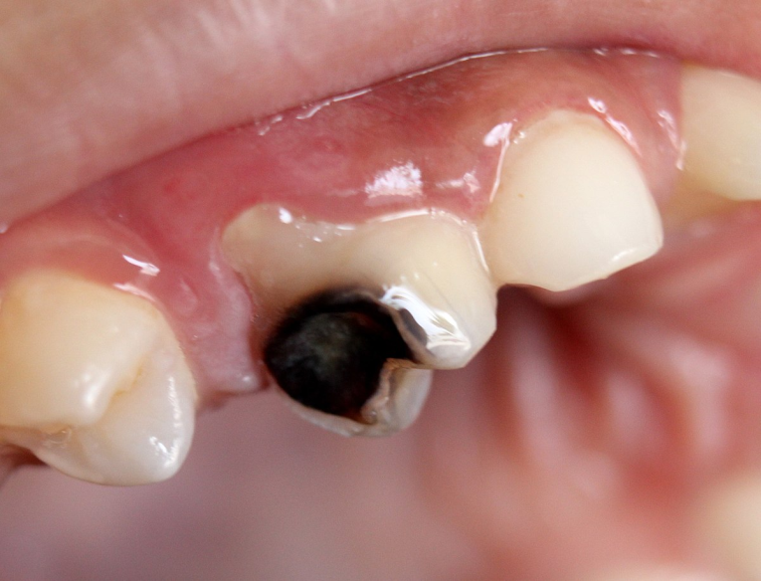
De ce este importantă igiena dentară?
Notes:
Pentru ca daca nu suntem atenti la ceea ce mancam si la cum ne curatam dintii, pot aparea cariile care ne vor afecta dantura si dupa nu vom mai putea manca asa cum trebuie si va trebui sa luam tratament

Slide 3
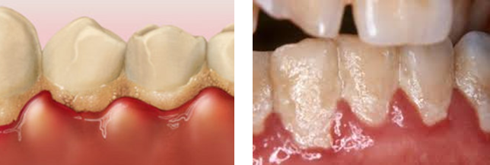
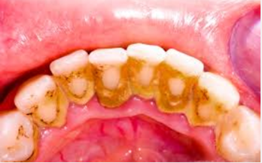
Placa bacteriana = depozit moale lipicios care se formează continuu pe dinți, chiar imediat după periaj
Tartru = placa bacteriană veche neîndepărtată și mineralizată, întărită

Slide 4
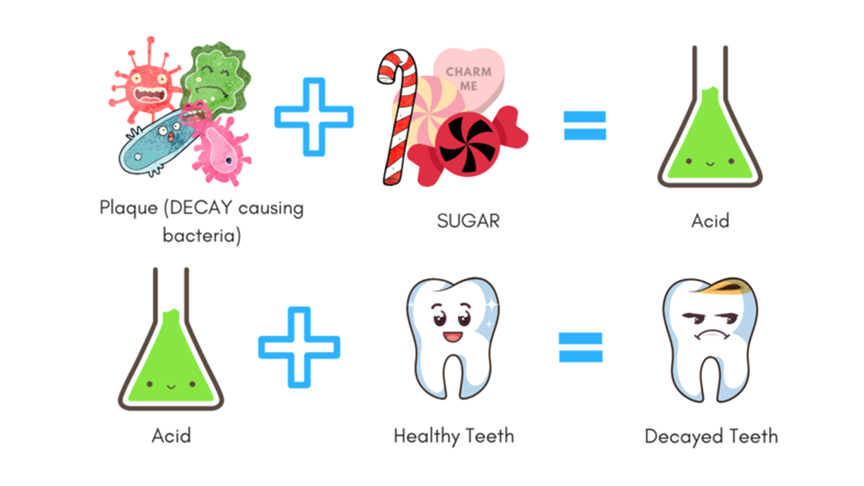
Cum apar placa bacteriană și cariile?
Notes:
Bacteriile din placă se hrănesc cu zaharuri formând acid (ca produs final)
Acidul provoacă demineralizarea smalțului
Apare leziunea incipientă=pata albă
În timp, leziunea devine cavitate

Slide 5
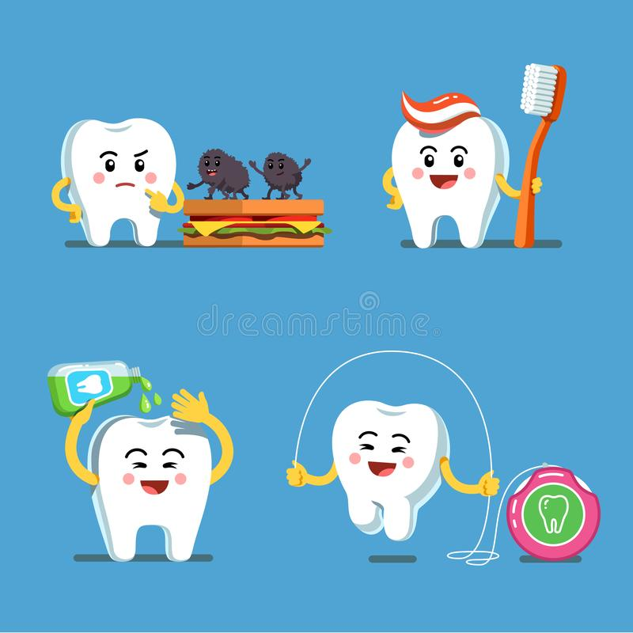
Cum putem preveni apariția cariilor?

Slide 6
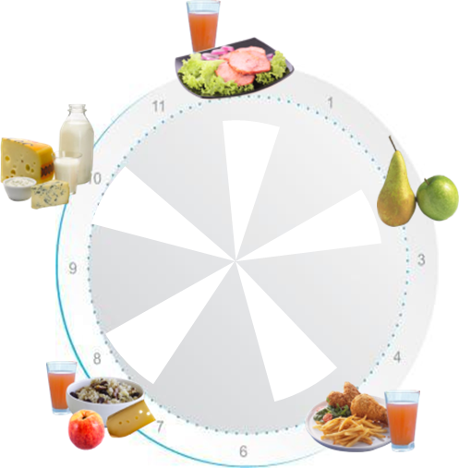
1. Alimentația
FAVORIZEAZĂ PREVENIREA CARIILOR

Slide 7
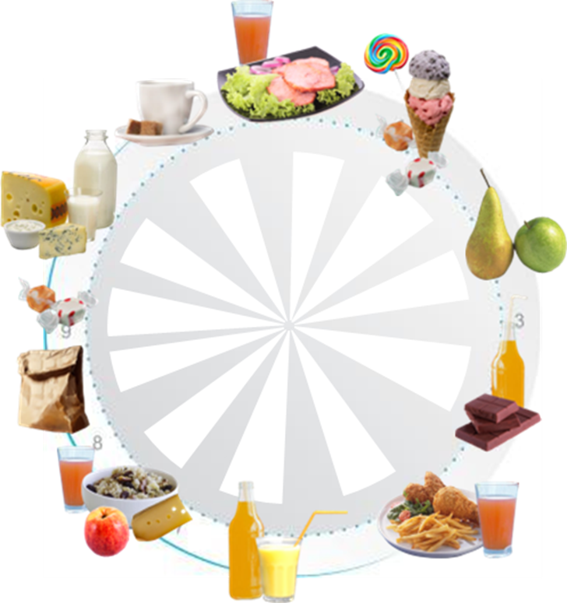
1. Alimentația
FAVORIZEAZĂ APARIȚIA CARIILOR

Slide 8
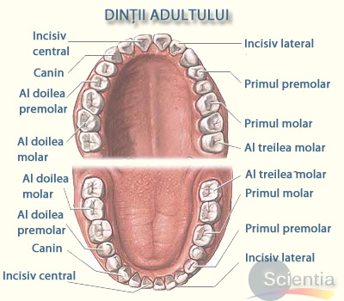
2. Periajul

Slide 9
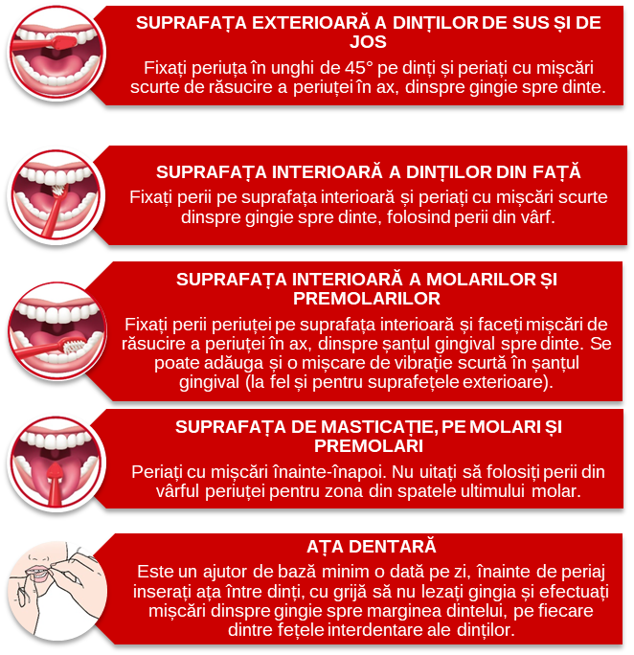

Slide 10
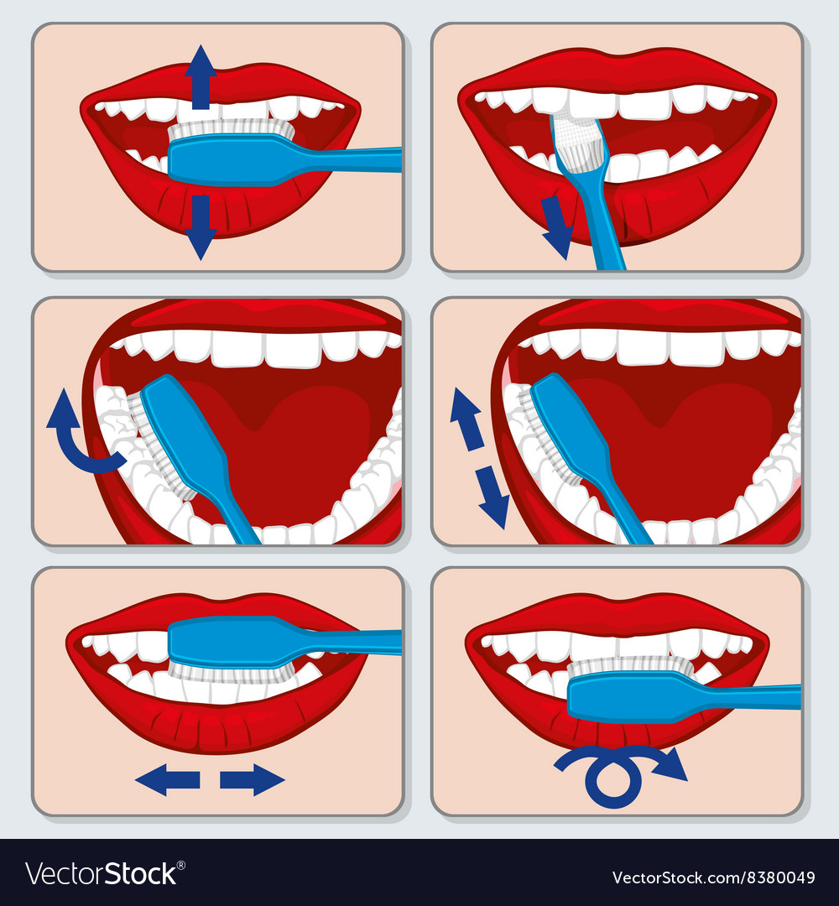

Slide 11
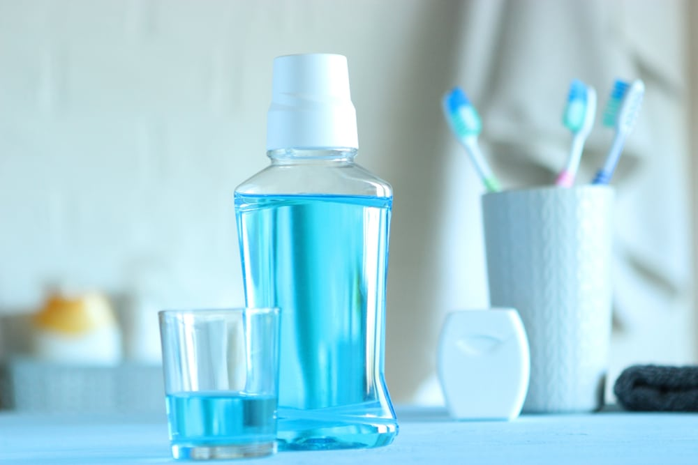
3. APA DE GURĂ

Slide 12
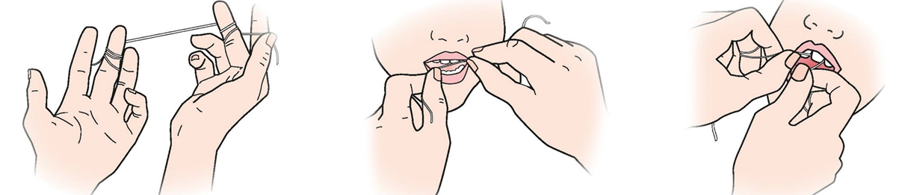
4. AȚA DENTARĂ
Notes:
1. 50cm înfășurati în jurul degetelor mijlocii, manipulate cu degetul mare și cu indexul
2. Inserați între dinți și înaintați blând și controlat pentru a nu răni gingia
3. Curățați ambele fețe ale unui spațiu interdentar prin mișcări în sus și în jos

Slide 13
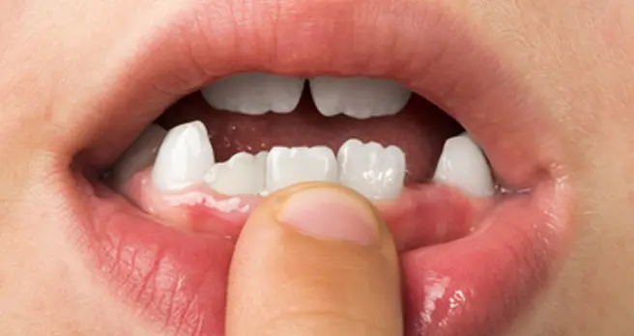
DENTIȚIA MIXTĂ
!!! NEVOIE CRESCUTĂ DE IGIENĂ – PERIAJ, AȚĂ DENTARĂ
Notes:
Între 6-12 ani
Dinți mici (cei de lapte) și dinți mari (cei permanenți) – de multe ori înghesuiți și cariați

Slide 14
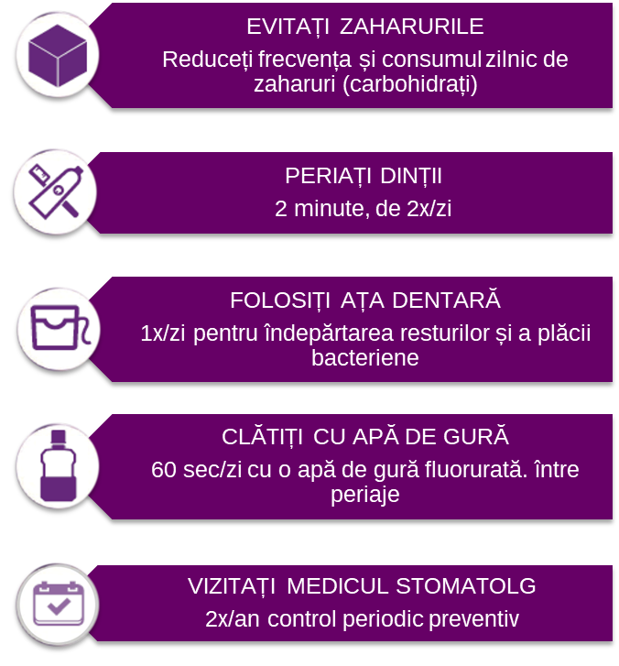
SFATURI PENTRU PREVENIREA CARIILOR DENTARE

Slide 15
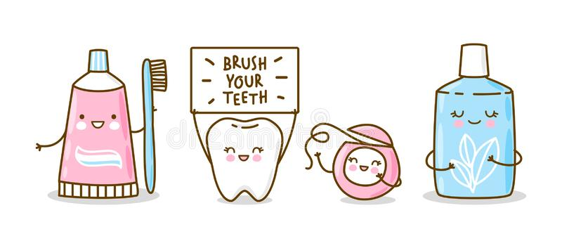
RECOMANDĂRI PENTRU O IGIENĂ ORALĂ CORECTĂ
Notes:
Periați-vă cel puțin de 2 ori pe zi, ideal după fiecare masă, dar nu imediat după masă ci după 30-40 de minute. Periajul de seară, înainte de culcare este cel mai important deoarece secreția salivară scade în timpul nopții și nu mai beneficiem de rolul ei protector.
Folosiți mijloace de igienizare interdentară cel puțin o dată pe zi. Ața dentară este indispensabilă iar pentru spațiile interdentare mai largi puteți folosi periuțele interdentare
Pasta de dinți ajută la îndepărtarea mecanică a plăcii bacteriene și conține substanțe protectoare pentru dinți, ex. fluorul.
4. Apa de gură reprezintă un alt ajutor pentru igiena orală, completând acțiunea periajului prin ingredientele protectoare.

Slide 16
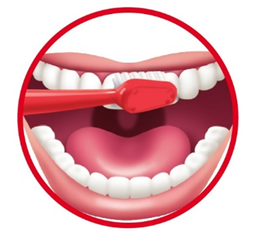
CÂT DE DES TREBUIE SCHIMBATĂ PERIUȚA DE DINȚI?
Când perii au aspect uzat – periuța nu mai este eficace
După o boală infecțioasă
Experții recomandă schimbarea periuței cel puțin la 3 luni

Slide 17
Concluzii
Periajul zilnic - de minim 2 ori, câte 2 minute, dimineața și seara, înainte de culcare
Nu uităm molarii cei mai din spate, la care periajul ajunge mai greu
Periuța se schimbă la 3 luni sau mai des
Ața dentară se folosește de către părinți între 6-8 ani, apoi copilul începe să deprindă singur
Petele albe cretoase de pe dinți – pot fi un început de carie, ce poate fi vindecat!
Periuța de dinți este personală
Fluorul este factorul critic în prevenirea cariei dentare

Slide 18
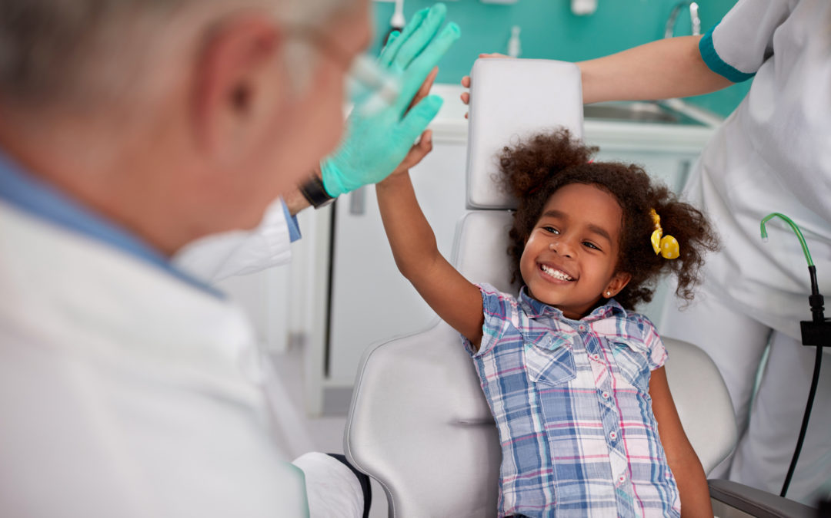
Nu uita că poți apela oricând la medicul dentist și că este imortant să mergi la control în mod regulat!
Contactează-ne la Centrul Comunitar Integrat Augustin:
0735 098 996

Slide 19
Întrebări?

Slide 20
Mulțumim pentru atenție!

